Slide 1




Slide 2



Chơi cùng Sonic

Slide 3

Chiến thắng
1
3
2
4
Notes:
Bấm vô kho báu để mở hộp, bấm vào tờ giấy để đến với câu hỏi, bấm chữ chiến thắng để đến slide hoạt động tiếp

Slide 4


1,84 + 2,45 = ?
A. 4,29
B. 4,92
C. 4,19
D. 4,28

Slide 5
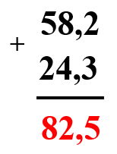
2. Phép tính dưới đây đúng hay sai?
A. Sai
B. Đúng

Slide 6
19,36 + 4,08 = ?
A. 22,44
B. 23,44
C. 23,34
D. 23,43

Slide 7
34,82 + 9,75 = ?
A. 44,75
B. 44,74
C. 34,57
D. 44,57

Slide 8
Chiến thắng
8

Slide 9





Slide 10



Slide 11

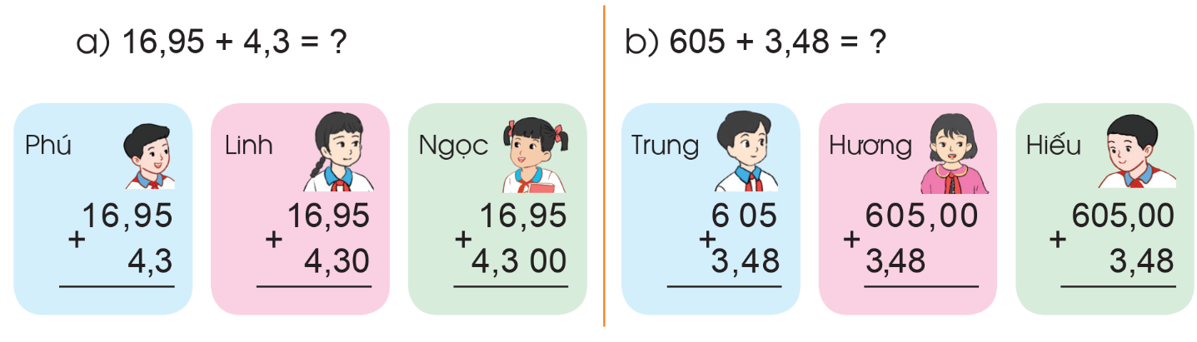


16,95
4,3
605
3,48
Sửa lại
+
Sửa lại
+

Slide 12



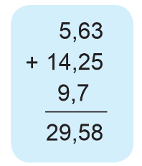


Slide 13
2,92
5,07
18,66
4,36
2,53
0,96
34,8
9,76
24,35
+
+
+
26,65
7,85
68,91

Slide 14


Slide 15
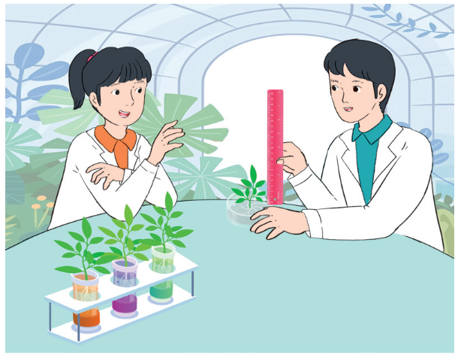
4
Người ta ghi lại chiều cao của một cây trồng trong một phòng thí nghiệm sinh học. Tuần đầu tiên cây cao 4,57 cm. Tuần thứ hai, cây cao thêm 1,7 cm. Tuần thứ ba, cây tiếp tục cao thêm 2,45 cm. Hỏi sau tuần thứ ba cây cao bao nhiêu xăng-ti-mét?
Tóm tắt:
Tuần đầu tiên: 4,57 cm
Tuần thứ hai: Cây cao thêm 1,7 cm
Tuần thứ ba: Cây cao thêm 2,45 cm
Sau tuần thứ ba: ..?..cm

Slide 16
Bài giải:
Sau tuần thứ ba cây cao số xăng-ti-mét là:
4,57 + 1,7 + 2,45 = 8,72 (cm)
Đáp số: 8,72 cm

Slide 17


